Slide 1


Curso 2010-2011
Máster en Química Sostenible
ESTUDIOS DE ÓXIDOS METÁLICOS PARA LA TRANSFORMACIÓN DE METANOL EN PRESENCIA DE O₂
Presentado por:
Segundo Zamora Blanco
Dirigido por:
Prof. José Manuel López Nieto
y
Dr. Francisco Ivars Barceló
VALENCIA 2011

Slide 2
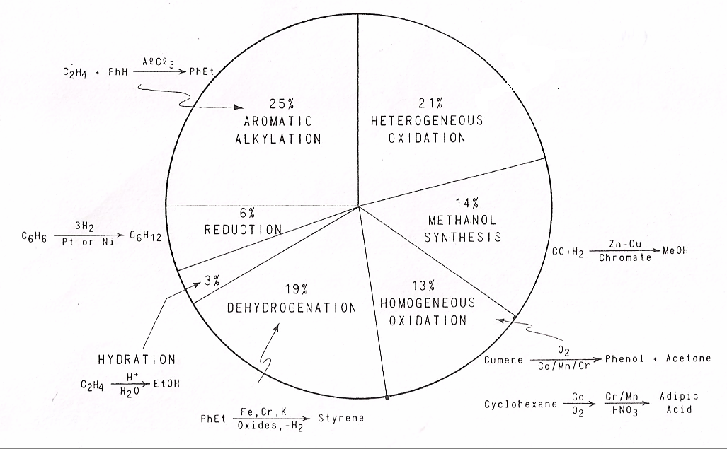
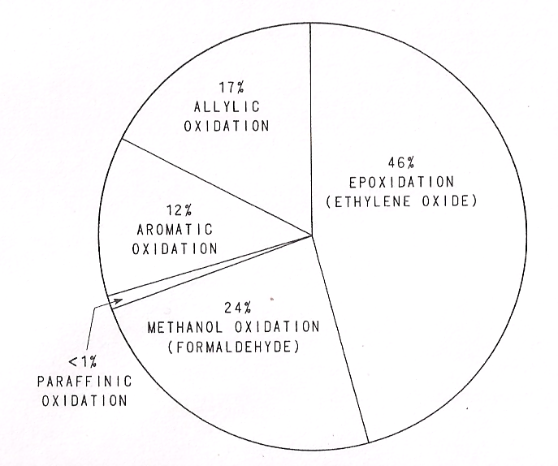
1.- INTRODUCCIÓN
Principales procesos catalíticos para la industria petroquímica
Procesos importantes en la oxidación heterogénea
Materia prima
Gas de síntesis (CO + H₂), obtenido tradicionalmente del reformado de metano con vapor de agua.
RK Grasselli &JD. Burrington, Adv. Catalysis, 30, 133, 1980
1/15
Notes:
Centrándonos en nuestro estudio de la transformación del metanol:
-El CO+H₂ obtenido tradicionalmente es a partir del reformado de metano con vapor de agua.
-Empleando catalizadores de Cu/ZnO a temperaturas del orden 220-300 ºC y 50-100 bares de presión.

Slide 3
1.- INTRODUCCIÓN
Otros productos químicos y combustibles de interés industrial obtenidos a partir del metanol
W. Vermeiren, J.-P. Gilson, Top Catal., 2009, 52,1131–1161.
2/15
Notes:
Dependiendo del tipo de proceso, condiciones de reacción y catalizador aplicado al metanol, podemos obtener diferentes rutas sintéticas con el fin de obtener diversos productos químicos y combustibles de gran demanda industrial y social.

Slide 4
1.- INTRODUCCIÓN
Transformación de metanol en fase gaseosa sobre superficies catalíticas
Propiedades Redox
Propiedades Ácidas
Cada ruta determinada, dependerá de la propiedad específica del catalizador:
La acidez (Lewis o Brönsted).
Características redox.
Diferente configuración de los átomos superficiales del catalizador (sensibilidad de la estructura).
3/15
Notes:
-La oxidación de metanol puede dar lugar a varios productos dependiendo del catalizador empleado, temperatura de reacción, conversión y presión parcial del reactante.
-Obtención de dimetiléter, procesos de oxidación de metanol en condiciones ácidas.
-Otros productos como el formiato de metilo, dimetoximetano y óxidos de carbón pueden formarse durante la oxidación de metanol.
-La formación de ácido fórmico raramente se observa. Se considera un intermedio en la formación de formiato de metilo u óxidos de carbón.

Slide 5
1.- INTRODUCCIÓN
Transformación de metanol en fase gaseosa sobre superficies catalíticas
La formación de un producto u otro dependerá:
-Las características redox o ácidas de los centros activos del catalizador.
Conociendo los productos de reacción, nos permitirá determinar la naturaleza y composición de los centros ácidos y/o redox de los materiales.
Diagrama de fuerza ácida-básica en función de los centros activos del catalizador
4/15

Slide 6
1.- INTRODUCCIÓN
Según bibliografía, existen:
MATERIALES Mo-V-X
MATERIALES W-V-O
MATERIALES W-O
propiedades redox
propiedades redox y ácidas
propiedades ácidas
La relación de centros ácidos/redox depende de la composición (contenido en vanadio)
5/15
Notes:
Estudio de las propiedades catalíticas de óxidos mixtos Mo-V- Sb-(X) másicos y/o soportados en sílice y óxidos mixtos de wolframio, W-(V)-O_{x}, con estructura de bronce de tungsteno hexagonal similar a la fase M2.

Slide 7
2.- OBJETIVOS
¿La transformación de CH₃OH en presencia de O₂, puede emplearse como técnica de caracterización para determinar la naturaleza de los centros ácidos y/o redox de los materiales, en función de la obtención de los productos de reacción?.
Estudiaremos sistemas catalíticos Mo-V-Sb-X y W(V)O_{x}.
6/15
Notes:
Estudio de las propiedades catalíticas de óxidos mixtos Mo-V- Sb-(X) másicos y/o soportados en sílice y óxidos mixtos de wolframio, W-(V)-O_{x}, con estructura de bronce de tungsteno hexagonal similar a la fase M2.

Slide 8
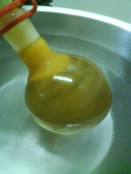
3.- EXPERIMENTAL
SÍNTESIS DE CATALIZADORES
Método de co-precipitación:
Gel de síntesis
Mo/V/Sb/X
Evaporación/
Secado
Calcinación
Alta Temperatura en N₂ (600 ºC)
Método hidrotermal:
Gel de síntesis
Mo/V/Sb/X
Autoclave
175 ºC/x días
Filtrado/Lavado/Secado
Calcinación
Alta Temperatura en N₂
7/15

Slide 9
3.- EXPERIMENTAL
SISTEMA DE REACCIÓN
Condiciones de reacción:
Relación CH₃OH/O₂/N₂: 6:13:81 (% molar).
Temperaturas: 118 – 400 ºC.
Flujo total: 100 ml/min.
100 mg catalizador.
8/15

Slide 10
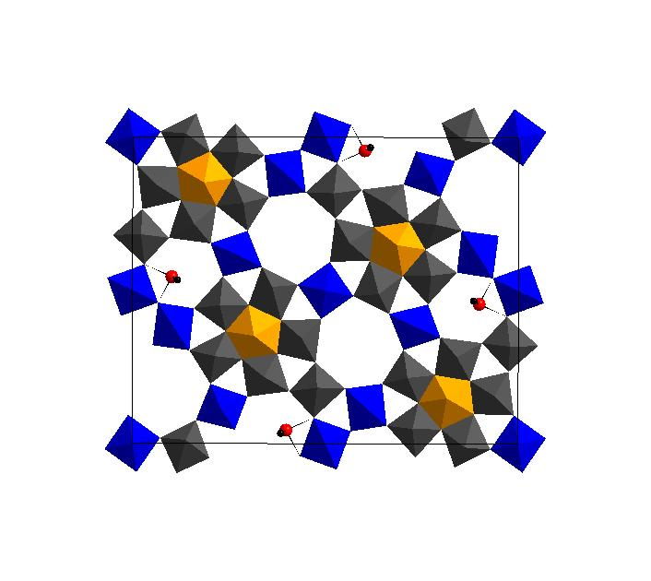
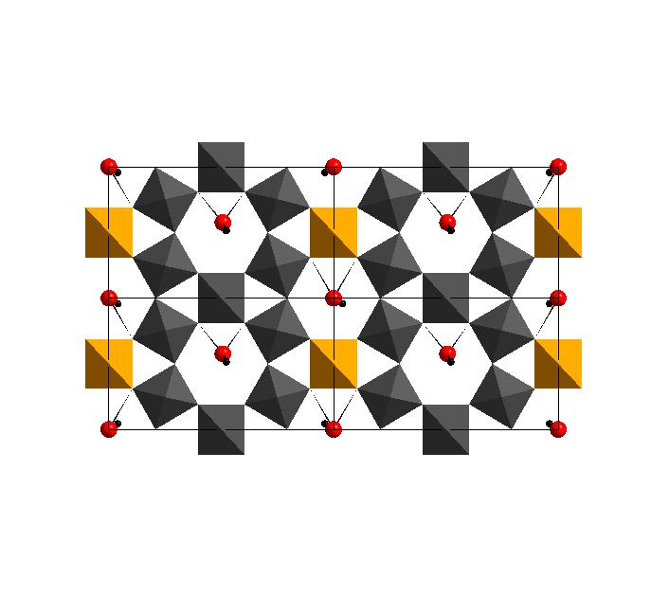
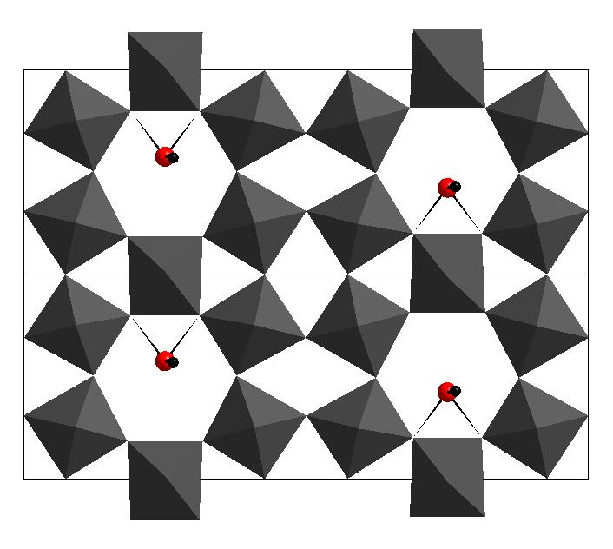
4.- CARACTERIZACIÓN POR DRX
Materiales calcinados en corriente de N₂ a 600 ºC durante 2 h
Mo-V-Sb-O
( ) M2,
( ) Sb₂Mo₁₀O₃₁
Mo-V-Sb-Cs-O
( ) M1,( ) M2,
Molibdatos de V
y Cs
[Mo/(Sb+Cs) = 6,7]
Cs/Sb = 0,5
Cs/Sb = 2
Mo
Nb ó V
M1
V
Te ó Sb
Mo, V
O
Mo, Nb
M
Sb₂Mo₁₀O₃₁
Te ó Sb
M2
Te ó Sb
9/15
O
O

Slide 11
4.- CARACTERIZACIÓN POR DRX
Materiales calcinados en corriente de N₂ a 600 ºC durante 2 h
( ) trazas de M1,
( ) M2,
molibdovanadatos
( ) M1,( ) M2,
( ) Sb₂Mo₁₀O₃₁
Mo-V-Sb-Nb-O
Mo-V-Sb-(Nb)/SiO₂
Nb/Sb = 0,6
Nb/Sb = 0,4
10/15

Slide 12
4.- CARACTERIZACIÓN POR DRX
Materiales calcinados a alta temperatura
WO_{x} y WV_{z}O_{x}
Con estructura de bronce de wolframio hexagonal (HTB), similar a la fase M2.
La introducción de V mejora la
estabilidad y cristalinidad
de la estructura.
11/15

Slide 13
5.- RESULTADOS CATALÍTICOS
( ) M2,
( ) Sb₂Mo₁₀O₃₁
Mo-V-Sb-Cs-O
( ) M1,( ) M2,
Molibdatos de V
y Cs
Mo-V-Sb-O
[Mo/(Sb+Cs) = 6,7]
Elevadas selectividades a Formaldehído → Propiedades redox
12/15

Slide 14
5.- RESULTADOS CATALÍTICOS
( ) trazas de M1,
( ) M2,
molibdovanadatos
( ) M1,( ) M2,
( ) Sb₂Mo₁₀O₃₁
Mo-V-Sb-Nb-O
Mo-V-Sb-(Nb)/SiO₂
Variación de la selectividad de los productos mayoritarios de reacción con la conversión de metanol.
Simbolos: ( ) CH₂O, ( ) CO_{x}, ( ) DME.
Variación de la selectividad de los productos mayoritarios de reacción con la conversión de.
Simbolos: ( ) CH₂O, ( ) CO_{x}.
Buena Selectividad a Formaldehído → Propiedades redox
13/15

Slide 15
5.- RESULTADOS CATALÍTICOS
Estructura bronce de wolframio hexagonal (HTB), similar a la fase M2.
WO_{x}
WV_{z}O_{x}
Variación de la selectividad de los productos mayoritarios de reacción con la conversión de metanol.
Simbolos: ( ) CH₂O, ( ) CO_{x}, ( ) DME.
Variación de la selectividad de los productos mayoritarios de reacción con la conversión de metanol. Simbolos: ( ) CH₂O, ( ) CO_{x}, ( ) DME.
Al introducir Vanadio, se invierte la situación, aumentamos los centros redox (CH₂O) y disminuimos los ácidos (DME)
Catalizador con centros ácidos, principalmente formación de dimetiléter (DME)
14/15

Slide 16
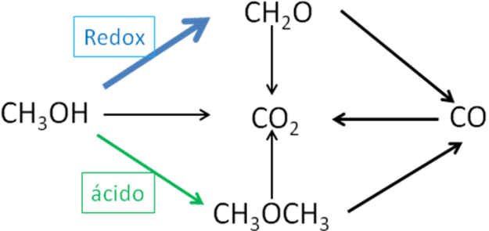
6.- CONCLUSIONES
La transformación de metanol en presencia de oxígeno se puede considerar como una técnica de caracterización para evaluar la actividad catalítica de centros ácidos y/o redox.
Por tanto, en presencia de centros ácidos, se observa la transformación de metanol por catálisis ácida, observándose claramente la formación de DME en los catalizadores con wolframio.
En vista de los resultados obtenidos, podemos concluir que tanto la fase M2 (con estructura HTB) como la fase Sb₂Mo₁₀O₃₁ son activas y selectivas en la oxidación parcial de metanol a formaldehido. Sin embargo, no está claro el posible papel de la fase M1, dado que ha sido minoritaria.
Competitividad entre la catálisis ácida y la redox
15/15

Slide 17
GRACIAS POR VUESTRA ATENCIÓN

